Slide 1

Resolviendo problemas de Cripto-aritmética
Javier Corral Lizarraga
188190

Slide 2
Definiciones
Cripto-aritmética
asdkj
Algoritmo
askdj
Heuristica
jkashd

Slide 3
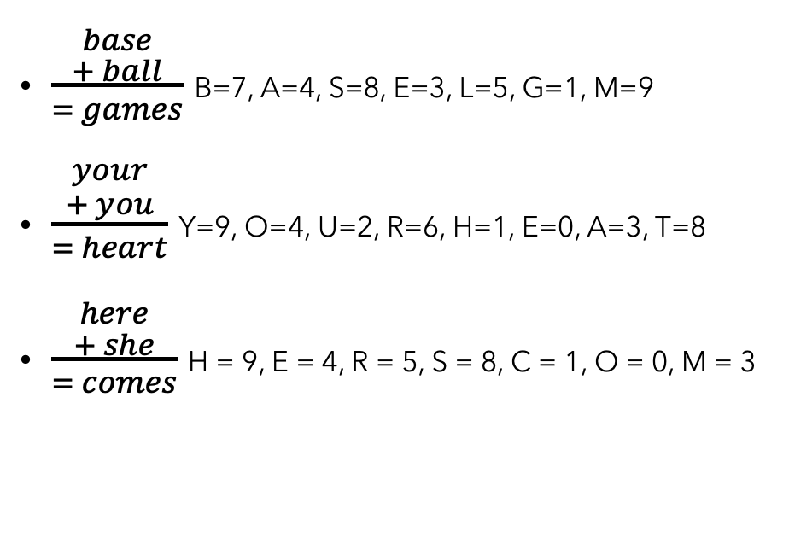
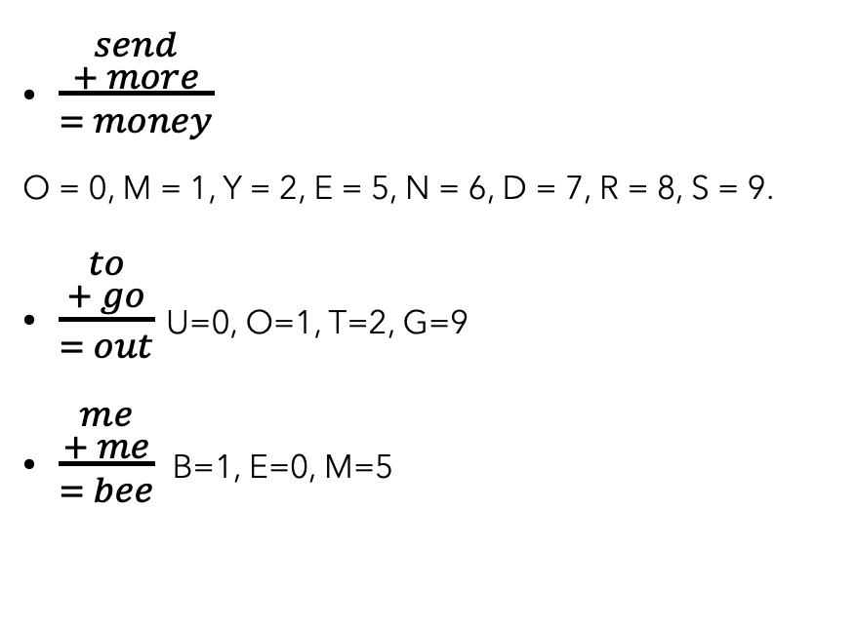
Problemas de Cripto-Aritmetica
$\frac{\begin{aligned}send \\ + more\end{aligned}}{= money}$
O = 0, M = 1, Y = 2, E = 5, N = 6, D = 7, R = 8, S = 9.
$\frac{\begin{aligned}to \\ + go\end{aligned}}{= out}$ U=0, O=1, T=2, G=9
$\frac{\begin{aligned}me \\ + me\end{aligned}}{= bee}$ B=1, E=0, M=5
$\frac{\begin{aligned}base \\ + ball\end{aligned}}{= games}$ B=7, A=4, S=8, E=3, L=5, G=1, M=9
$\frac{\begin{aligned}your \\ + you\end{aligned}}{= heart}$ Y=9, O=4, U=2, R=6, H=1, E=0, A=3, T=8
$\frac{\begin{aligned}here \\ + she\end{aligned}}{= comes}$ H = 9, E = 4, R = 5, S = 8, C = 1, O = 0, M = 3

Slide 4
La Inocencia de la fuerza bruta
Backtracking

Slide 5
Busqueda dirigida (heuristicas potenciales)
Propagacion de restricciones
Recocido simulado
Algoritmos evolutivos

Slide 6
Intentos

Slide 7
Propagación de restricciones con bibliotecas

Slide 8
Replicando la funcionalidad de propagacion de restricciones

